Slide 1
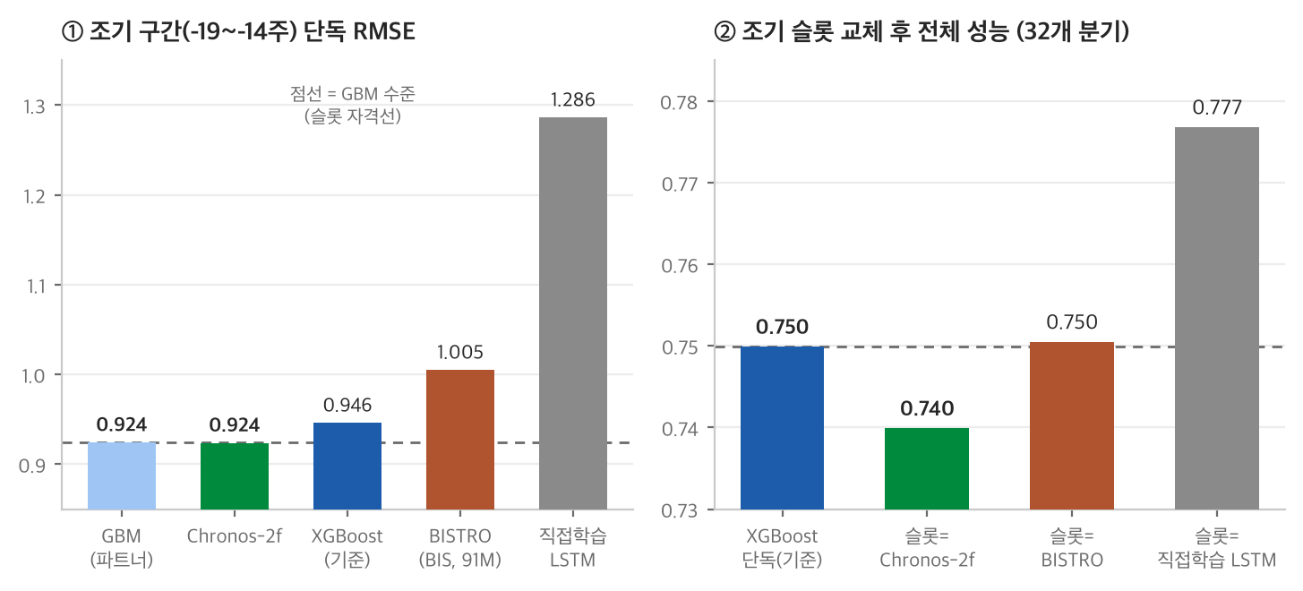
부품 교체 실험 | 네이버클라우드 AX Forward Lab · 2026. 8.
부품으로서의 시계열 FM(ICL) 비교 — 조기 슬롯 자격은 Chronos-2만 충족
실험 설계 검증된 주차별 결합의 조기 슬롯에 시계열 FM을 부품으로 장착해 비교. 두 모델 모두 파라미터 갱신 없이 과거 데이터를 문맥으로 사용(ICL·zero-shot)하며, 입력·과제·평가 완전 동일 — DFM 스냅샷 + 공변량 10종 + 빠른신호 4종, 분기말 N_gdp 외삽, 32분기 실시간 그리드.
비교 대상 Chronos-2(아마존, 120M) vs BISTRO(BIS WP 1337, Moirai-base 91M을 BIS 거시 4,925계열로 미세조정 — 공개 체크포인트) · 참고: 직접학습 LSTM · LLM 기반 ICL(HCX 등)은 학습데이터 오염으로 채점 제외.
슬롯 자격 — 조기 구간에서 GBM과 대등할 것
· 조기 구간(지표 공백기) 단독: Chronos-2f 0.924 ≈ GBM
0.924 (충족) / BISTRO 1.005 · LSTM 1.286 (미충족)
· 슬롯 결과가 자격 판정과 일치: C2f 0.740(개선) /
BISTRO 0.750(동률) / 병용 0.744 — C2f 단독 미달
(조기 오차 상관 0.926, 정보 중복)
성능 차이의 원인 — 공변량 절제 실험
· 같은 빠른신호(주가·환율) 추가 시: C2 -3.4% (0.836→0.808)
vs BISTRO +0.1% 무이득 (0.870→0.871)
· 공식지표 10종 추가: BISTRO -0.5% (0.875→0.870) — 미미
· 원인은 사전학습의 채점 범위 차이:
- Moirai/BISTRO: (공변량, 타깃)과거 → (공변량, 타깃)미래 전부 채점
= 공변량도 예측 대상(이웃). 거시 미세조정 후에도 구조 동일
- Chronos-2: (공변량, 타깃)과거 → 타깃만 채점
= 공변량은 힌트. 힌트 없이는 손실을 줄일 수 없는
사례(합성 포함)로 훈련
· 체급 유사(91M vs 120M) → 격차 원인은 체급이 아닌 훈련 방식
결과 요약
· 단독 성능: Chronos-2f 0.808 < BISTRO 0.871 ≈ 기반 Moirai-small 0.873 — BIS 거시 미세조정의 효과는 소폭(조기 구간 1.021→1.005)
· 슬롯 장착: Chronos-2f만 개선(0.750→0.740). BISTRO는 동률(0.750), 두 FM 병용(0.744)도 C2f 단독에 미달
· 참고: 직접학습 LSTM은 동일 입력에도 1.019(조기 1.286) — 소표본 직접학습 한계 재확인
유의 개선폭은 모두 통계적 유의성 미달(DM p>0.18) — 비열등·개선 방향 수위.
BISTRO는 공개 체크포인트를 논문 표준 사용법(zero-shot) 그대로 적용, 한국
GDP 과제용 추가 미세조정 없음. 저자: Koyuncu·Kwon·Lombardi·Perez-Cruz·Shin.
주: 실시간 빈티지 · 속보치 · w[-19,-1] 평균 RMSE · 2018Q1~2025Q4(32개 분기) · schema v2 · 낮을수록 정확. 슬롯 교체 = 조기(발표 19~14주 전)=(GBM+부품)÷2, 이후 XGBoost. 조기 경계(-14주)는 예측구간 보정에서 선정의된 값 — 조기 4~7주 어디로 잘라도 0.740~0.741로 동일(경계 비의존). BISTRO 출처: github.com/bis-med-it/bistro (Apache 2.0).
1

